Slide 1
সম্মানিত শিক্ষকবৃন্দের জন্য এই স্লাইডটি । তাই Slide টি Hide করে রাখা হয়েছে।
এই পাঠ উপস্থাপনের জন্য স্লাইডের নিচের দিকে নোটে প্রয়োজনীয় নির্দেশনা দেয়া আছে। শিক্ষকমণ্ডলী প্রয়োজনে পাঠ উপস্থাপনের ক্ষেত্রে নিজস্ব কৌশল প্রয়োগ করতে পারবেন। প্রেজেন্টেশনটি F5 Key চেপে শুরু করতে পারেন। তাহলে Hide Slide Show করবে না।

Slide 2
স্বাগতম

Slide 3
স্মৃতিসৌধ
ভিডিওতে আমরা কি দেখলাম?

Slide 4
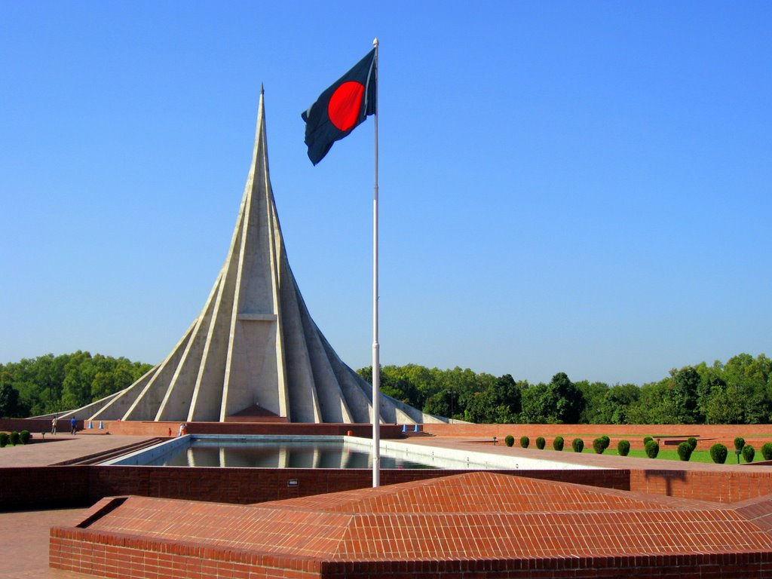
স্মৃতিসৌধ
ফয়েজ আহমেদ

Slide 5
শিখনফল
এ পাঠ শেষে শিক্ষার্থীরা-
১। কবি পরিচিতি বর্ণনা করতে পারবে।
২। কবিতাটি শুদ্ধ উচ্চারণে পড়তে পারবে।
৩। নতুন শব্দগুলোর অর্থসহ বাক্য ও অনুচ্ছেদ গঠন করতে পারবে।
৪। কবিতার চরণসমূহের ভাবার্থ বিশ্লেষণ করতে পারবে।

Slide 6
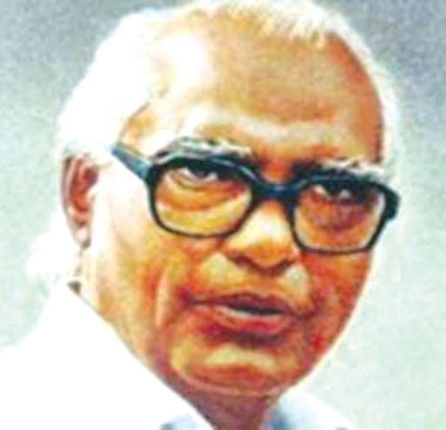
কবি পরিচিতি
তাতা থৈ থৈ
জন্ম:
বোকা আইভান
১৯২৮ সালে
পেশা:
কামরুল হাসানের চিত্রশালায়
সাংবাদিকতা
শিশু কিশোর গ্রন্থ
তুলির সাথে লড়াই
ফয়েজ আহমেদ
বাজনা কিসের
মৃত্যু:
২০১২ সালে
প্রতিবাদের ছড়া
Notes:
প্রশ্নোত্তর এর মাধ্যমে জন্ম, গ্রন্থ ও অন্যান্য তথ্য দেখানো হবে।

Slide 7
আদর্শ পাঠ
Notes:
শিক্ষক নিজে আদর্শ পাঠ দিবেন এবং শিক্ষার্থীদের দ্বারা সরব পাঠ সম্পন্ন করাবেন।

Slide 8
সরব পাঠ

Slide 9
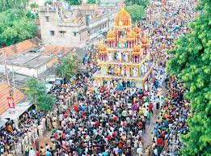
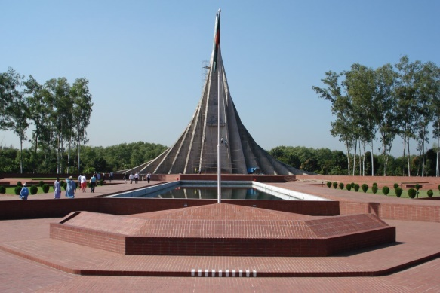
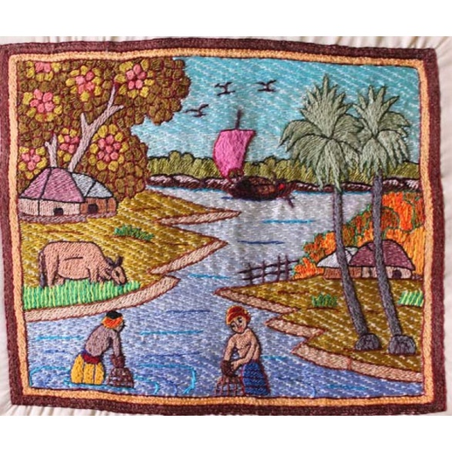
এসো আজকের পাঠের নতুন শব্দার্থসমূহ শিখে নেই
রথ
ঘোড়ায় টানা দুই বা চারচাকাওয়ালা একটি বাহন
গাঁথা
গেঁথে রাখা
গাথা
কাহিনি
Notes:
এই স্লাইডে প্রথমে মূল শব্দ আসবে তারপর ছবি তারপর শব্দের অর্থ আসবে।

Slide 10
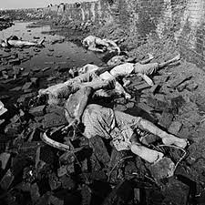
জোড়ায় কাজ
উপরের ছবি দেখে পাঁচটি বাক্যের একটি অনুচ্ছেদ লেখ।
Notes:
এখানে শিক্ষক পাঠ সংশ্লিষ্ট যেকোন ছবি দিয়ে জোড়ায় কাজ দিতে পারেন।

Slide 11
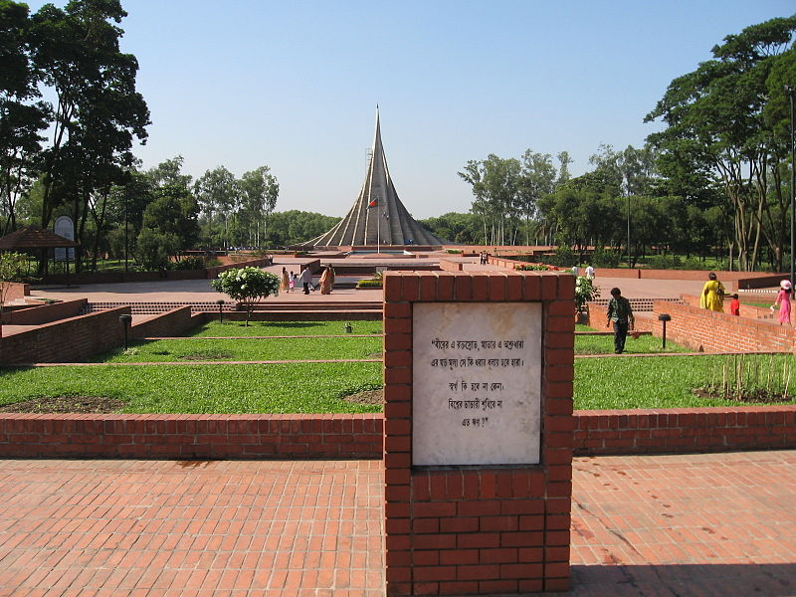
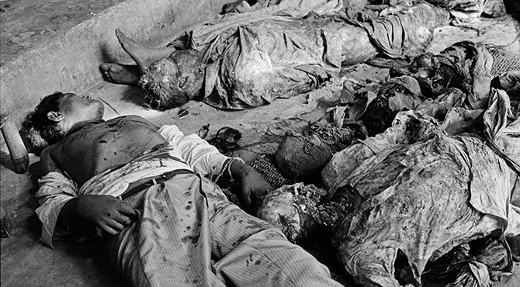
সাভারে গিয়েছ স্মৃতিসৌধের পাশে-
তিরিশ লক্ষ শহিদের স্মৃতি ভাসে।
Notes:
এই স্লাইডে একের পর এক ছবিগুলো আসবে এবং শিক্ষার্থীদের প্রশ্ন করা হবে: ছবিগুলো দেখানো হবে। এরপর বিষয়বস্তু আলোচনা করা হবে।

Slide 12
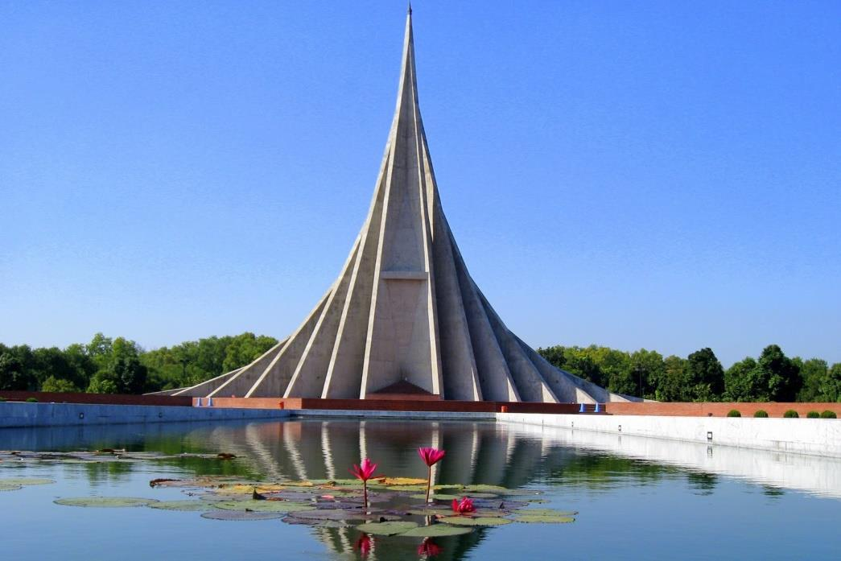
সেখানে সাহসী বীর যোদ্ধার দম্ভ
তাদের রক্তে এই সৌধের স্তম্ভ।
Notes:
এই স্লাইডে একের পর এক ছবিগুলো আসবে এবং শিক্ষার্থীদের প্রশ্ন করা হবে: ছবিগুলো দেখানো হবে। এরপর বিষয়বস্তু আলোচনা করা হবে।

Slide 13
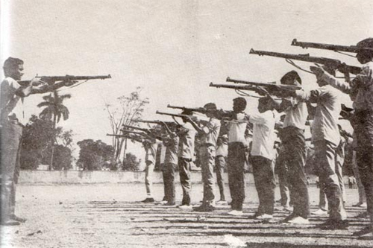
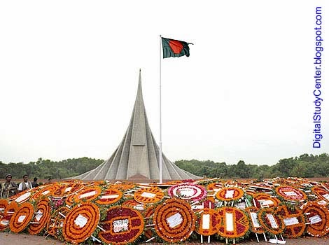
ইতিহাসে তাঁরা হৃদয়ে সমুজ্জ্বল
তোমরা সেখানে শ্রদ্ধায় উচ্ছল।
Notes:
এই স্লাইডে একের পর এক ছবিগুলো আসবে এবং শিক্ষার্থীদের প্রশ্ন করা হবে: ছবিগুলো দেখানো হবে। এরপর বিষয়বস্তু আলোচনা করা হবে।

Slide 14
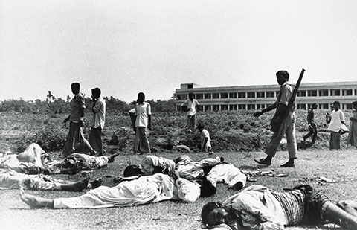
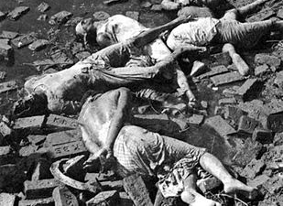
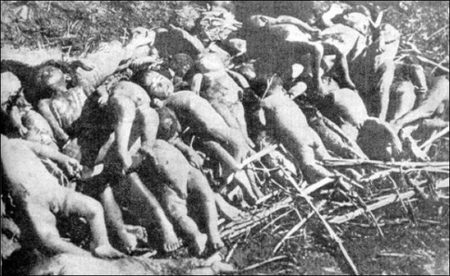
বিদেশি সেনার কামানে-বুলেটে বিদ্ধ
নারী শিশু আর যুবক-জোয়ান বৃদ্ধ
Notes:
এই স্লাইডে একের পর এক ছবিগুলো আসবে এবং শিক্ষার্থীদের প্রশ্ন করা হবে: ছবিগুলো দেখানো হবে। এরপর বিষয়বস্তু আলোচনা করা হবে।

Slide 15
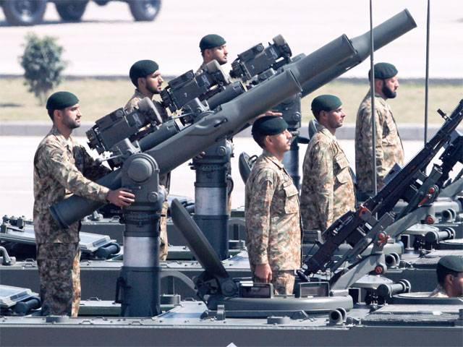
শত্রুসেনারা হত্যার অভিযানে-
মুক্তিবাহিনী প্রতিরোধ উত্থানে।
Notes:
এই স্লাইডে একের পর এক ছবিগুলো আসবে এবং শিক্ষার্থীদের প্রশ্ন করা হবে: ছবিগুলো দেখানো হবে। এরপর বিষয়বস্তু আলোচনা করা হবে।

Slide 16
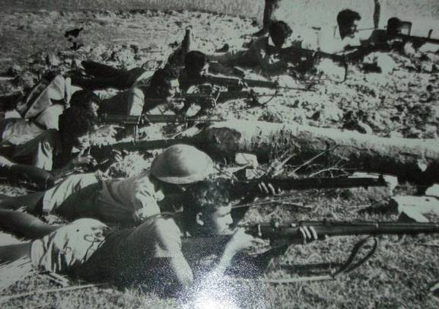
মুক্তির পথ যুদ্ধের রথ জেনে
ঘাতক ধ্বংস করেছে অস্ত্র হেনে।

Slide 17
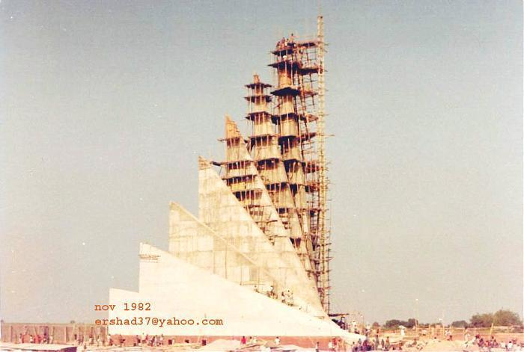
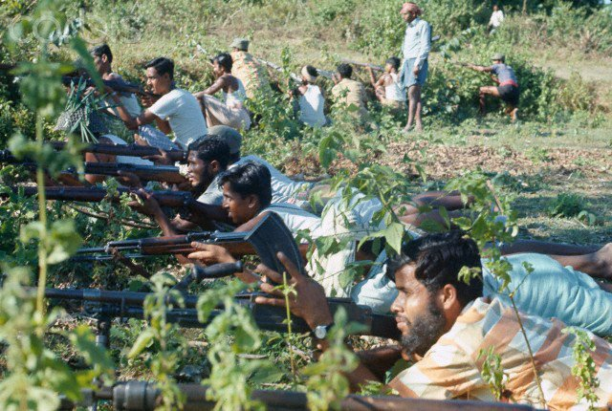
স্মৃতিসৌধের প্রতিটি কণায় গাঁথা
মুক্তিসেনার রক্ত দানের গাথা।
Notes:
এই স্লাইডে একের পর এক ছবিগুলো আসবে এবং শিক্ষার্থীদের প্রশ্ন করা হবে: ছবিগুলো দেখানো হবে। এরপর বিষয়বস্তু আলোচনা করা হবে।

Slide 18
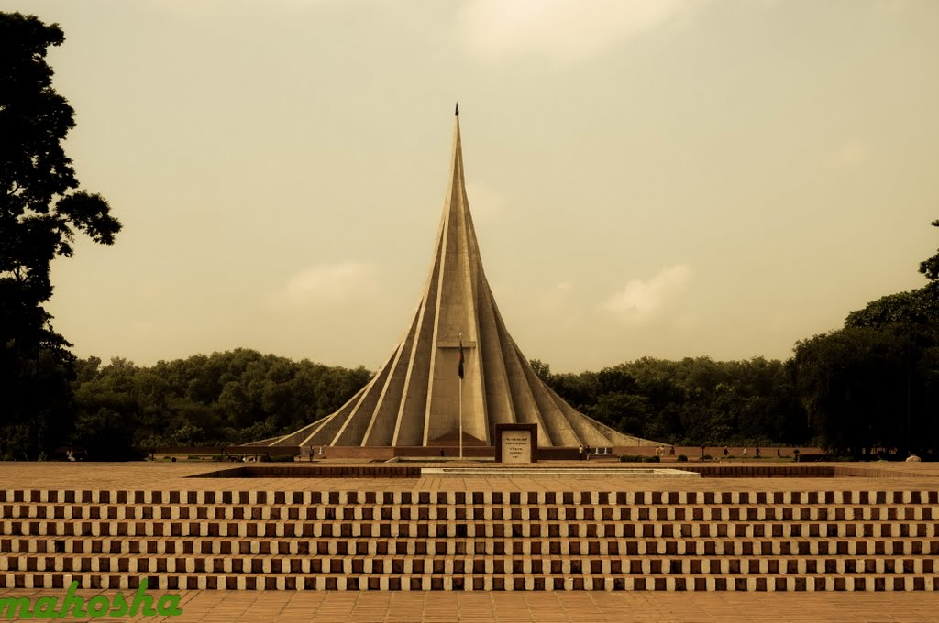
একক কাজ
ছবিটি নিয়ে তিনটি বাক্য লেখ।
Notes:
এখানে শিক্ষক পাঠ সংশ্লিষ্ট যেকোন ছবি দিয়ে একক কাজ দিতে পারেন।

Slide 19
দলগত কাজ
দলে আলোচনা করে স্মৃতিসৌধ নিয়ে একটি অনুচ্ছেদ রচনা কর।
Notes:
এখানে শিক্ষক পাঠ সংশ্লিষ্ট যেকোন প্রশ্ন দিয়ে দলগত কাজ দিতে পারেন।

Slide 20
মূল্যায়ন
সঠিক উত্তরের জন্য এখানে ক্লিক করুন
বহুনির্বাচনী প্রশ্ন
১। ‘বোকা আইভান’ কোন ধরনের গ্রন্থ?
(ক) নাটক
(খ) উপন্যাস
(গ) গল্প
√
(ঘ) শিশুতোষ
২। মুক্তিসেনার রক্তদানের গাথা স্মৃতিসৌধের কোথায় গাঁথা আছে?
(ক) ভিতরে
(খ) নকশায়
√
(গ) প্রতিটি কণায়
(ঘ) দেওয়ালে
Notes:
শিক্ষক প্রয়োজনে মূল্যায়নের প্রশ্ন পরিবর্তন করে নিতে পারেন।
সঠিক উত্তরের জন্য ডান পাশের উপরের কোনায় ক্লিক করতে হবে।

Slide 21
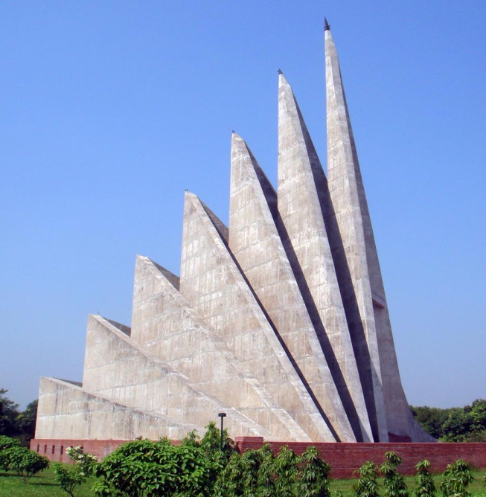
সঠিক উত্তরের জন্য এখানে ক্লিক করুন
৩।
ছবিতে দেখা যাচ্ছে
i. স্মৃতিসৌধের সাতটি স্তম্ভ
ii. স্তম্ভগুলো স্বাধীনতা আন্দোলনের বিভিন্ন পর্যায়কে নির্দেশ করে
iii. স্তম্ভগুলো বাংলা সংস্কৃতির ধারক
নিচের কোনটি সঠিক?
√
খ) ii ও iii.
(ক) iও ii
(গ) i ও iii
(ঘ) i, ii ও iii.
Notes:
শিক্ষক প্রয়োজনে মূল্যায়নের প্রশ্ন পরিবর্তন করে নিতে পারেন।
সঠিক উত্তরের জন্য ডান পাশের উপরের কোনায় ক্লিক করতে হবে।

Slide 22
বাড়ির কাজ
তোমার দেখা কোন ভাস্কর্য সম্পর্কে সর্বোচ্চ ১০টি বাক্য লিখে আনবে।
Notes:
শিক্ষক প্রয়োজনে অন্য উপায়ে বাড়ির কাজ( বাড়ির কাজ অবশ্যই শিক্ষার্থীর চিন্তন শক্তি বিকাশে সহায়ক হতে হবে) দিতে পারেন।

Slide 23
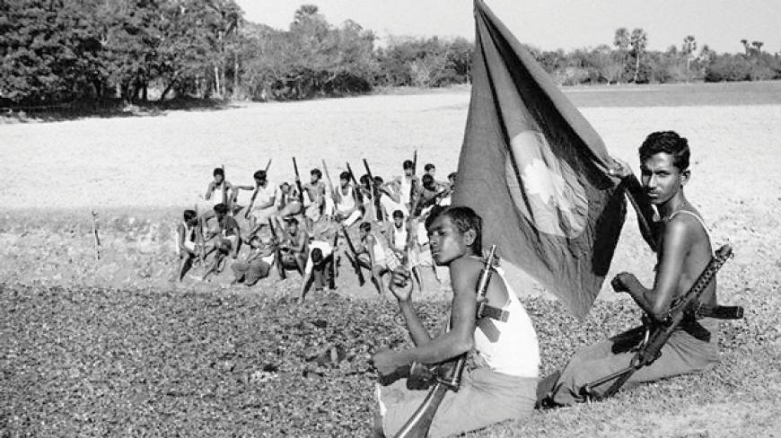
সবাইকে ধন্যবাদ

Slide 24
কৃতজ্ঞতা স্বীকার
শিক্ষামন্ত্রণালয়, মাউশি, এনসিটিবি ও এটুআই এর সংশ্লিষ্ট কর্মকর্তাবৃন্দ
এবং কন্টেন্ট সম্পাদক হিসেবে যাঁদের নির্দেশনা, পরামর্শ ও তত্ত্বাবধানে এই মডেল কন্টেন্ট সমৃদ্ধ হয়েছে তাঁরা হলেন-
জনাব ফেরদৌস হোসেন,সহযোগী অধ্যাপক, বাংলা, টিটিসি খুলনা
জনাব নিগার সুলতানা, সহকারী অধ্যাপক, বাংলা, ফেনী সরকারি কলেজ, ফেনী
জনাব জেসমীন জাহান খানম, প্রভাষক, বাংলা, টিটিসি (মহিলা), ময়মনসিংহ
24

